Slide 1
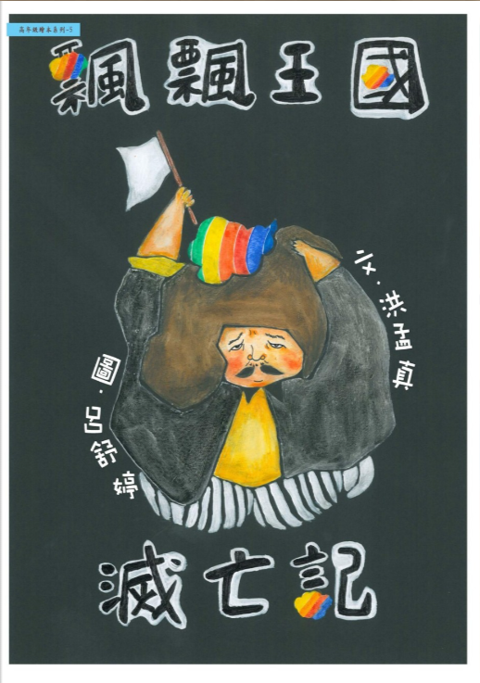

Slide 2
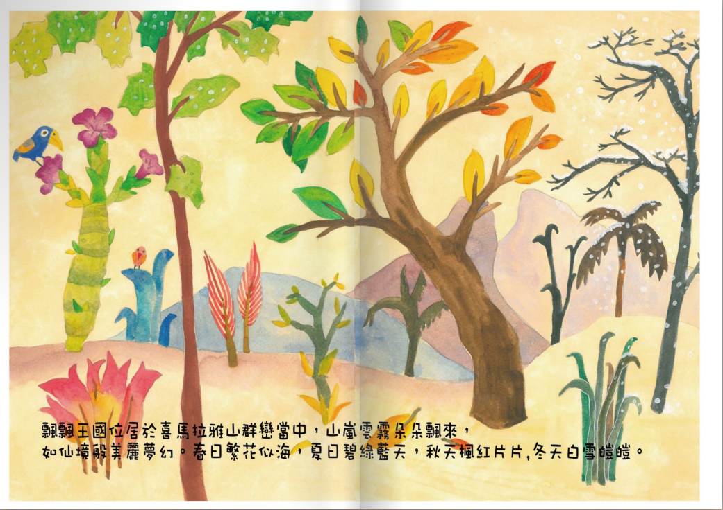
飄飄王國在什麼地方﹖

Slide 3
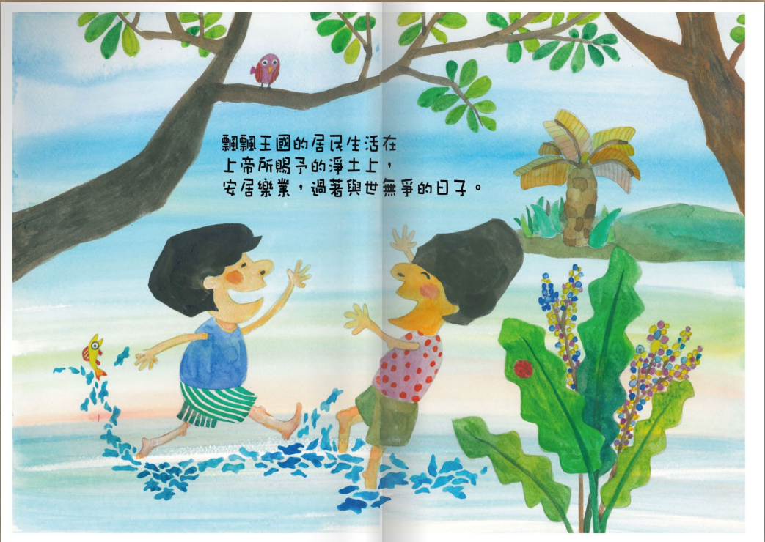
飄飄王國原本是個怎樣的國家
﹖

Slide 4
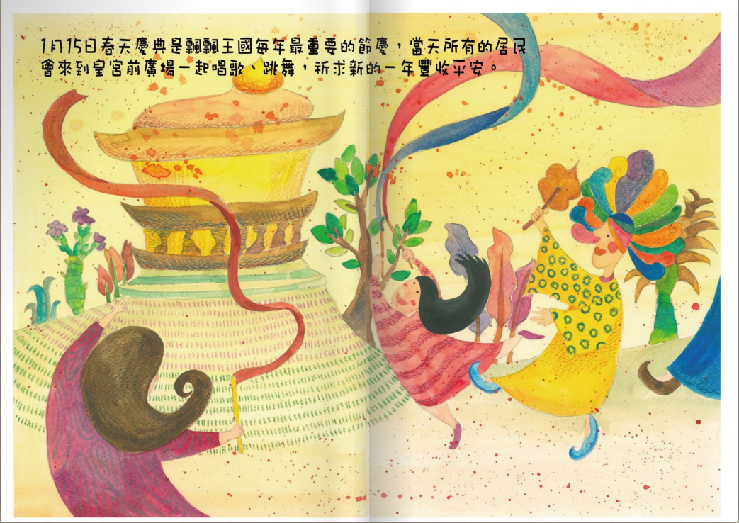

Slide 5
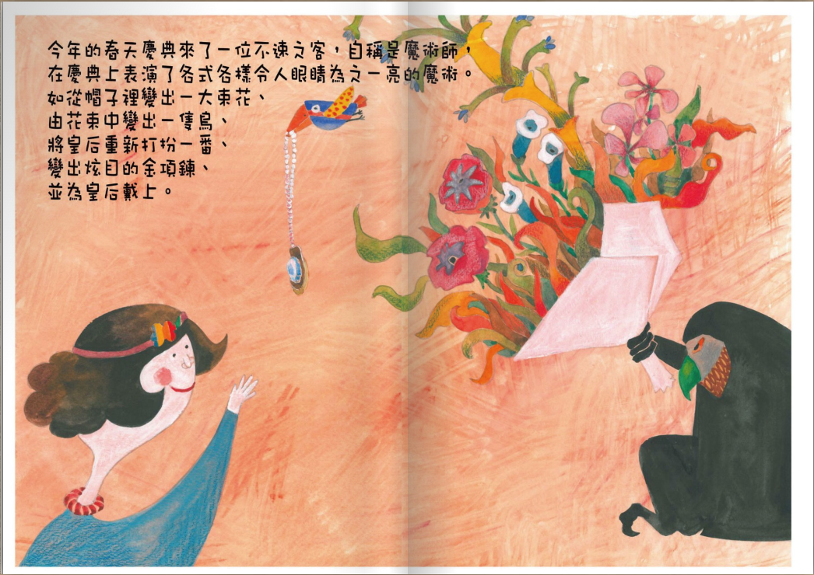
今年春天的慶典上來了一位
不速之客，是怎樣的人呢
﹖

Slide 6
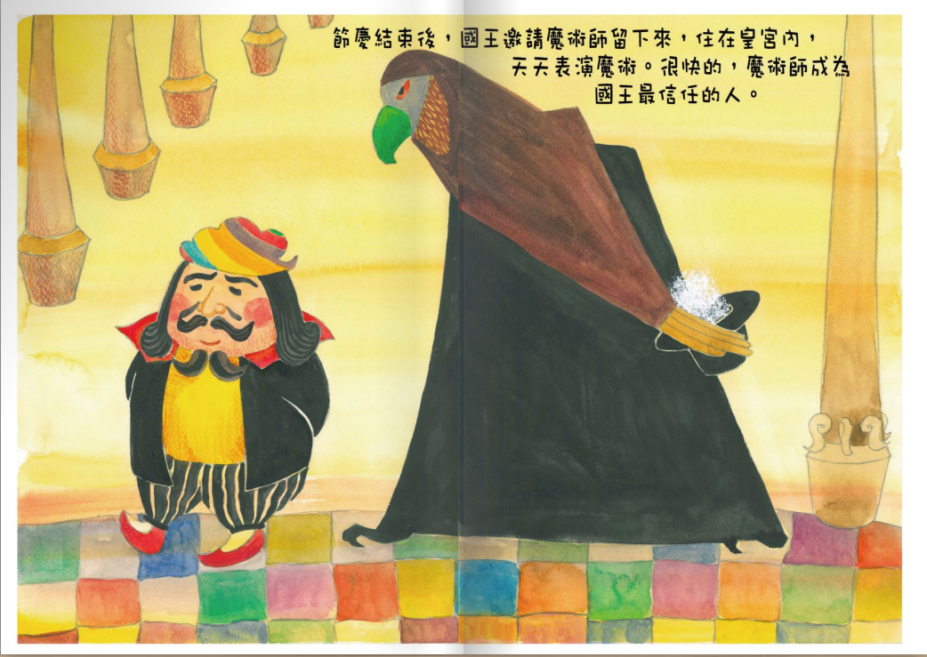
魔術師做了哪些事
讓國王信任他
﹖

Slide 8
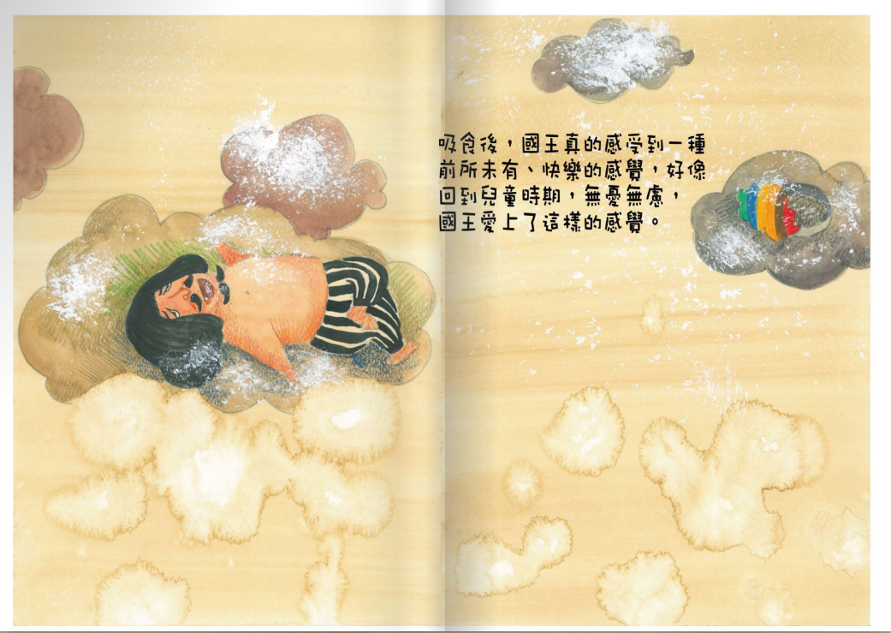
魔術師拿出白色粉末請國王吸
之後，國王產生什麼樣的感覺
﹖

Slide 9
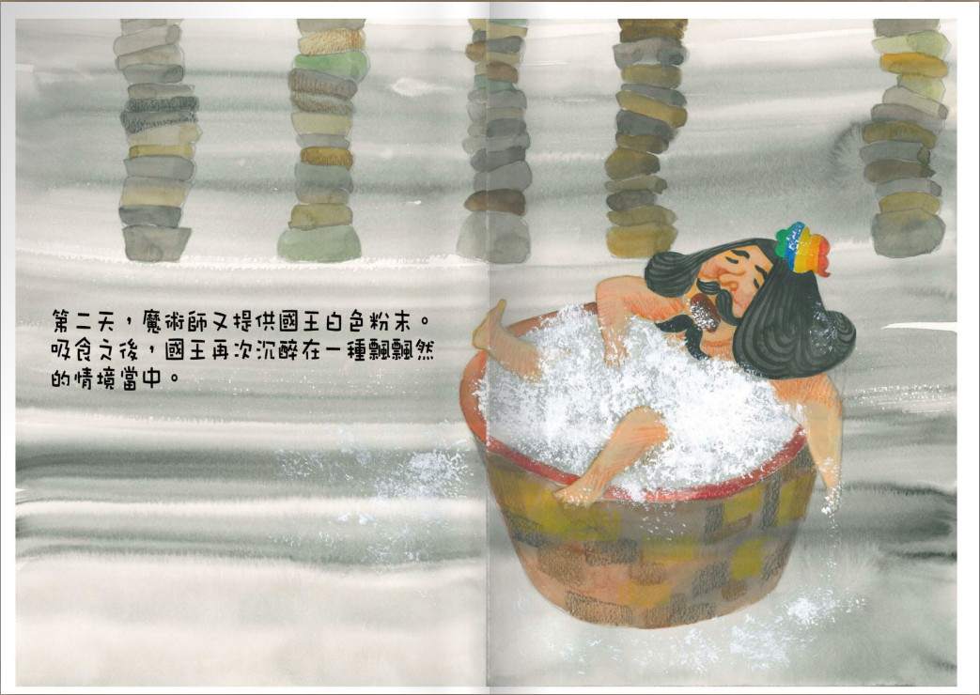

Slide 10
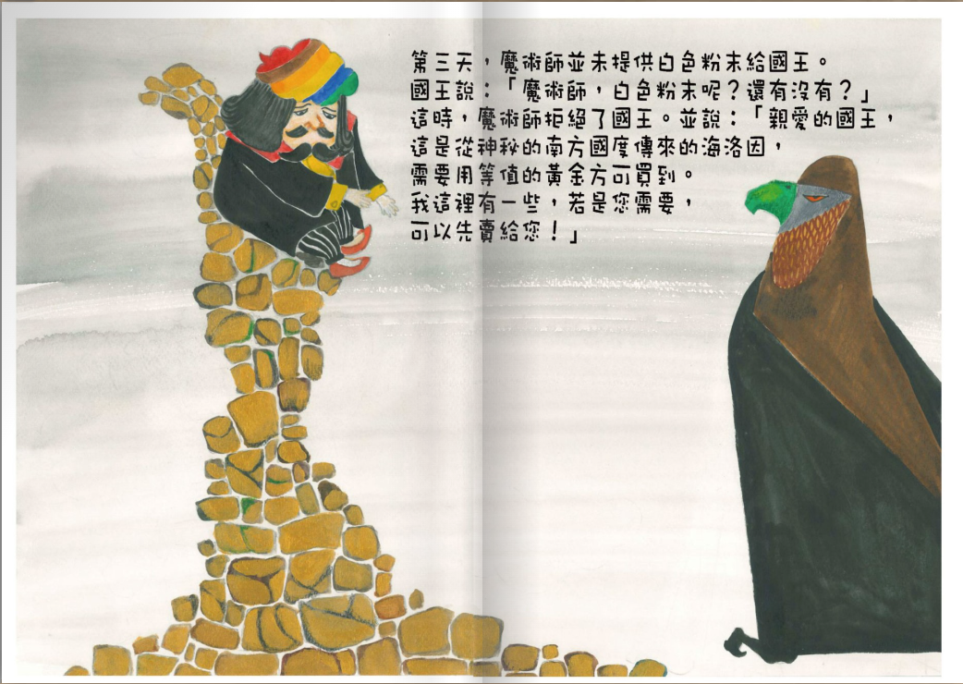
魔術師不再提供白色粉末後，
國王必須用什麼東西跟魔術
師買
﹖

Slide 11
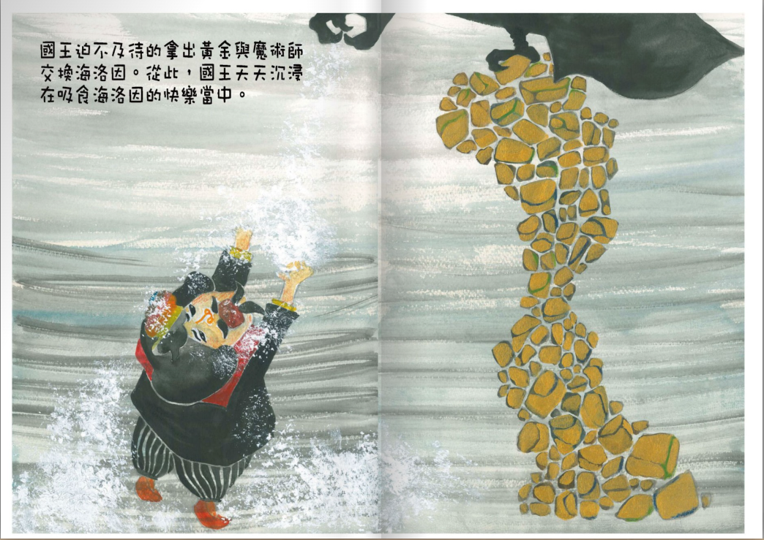

Slide 12
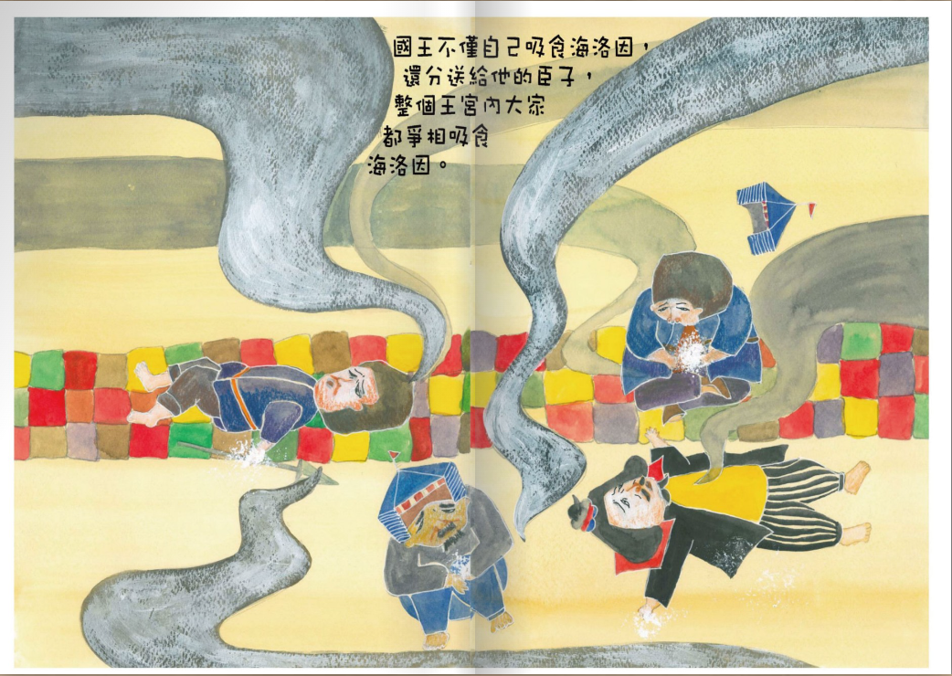

Slide 13
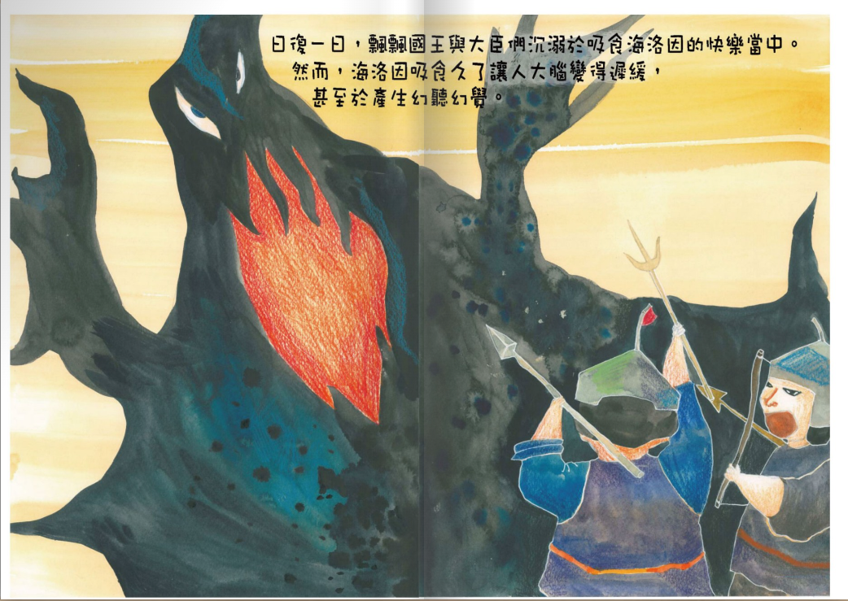
國王把海洛因也送給臣子，王宮裡大家爭相吸食海洛因，最後大家的身體產生了哪些反應
﹖

Slide 14
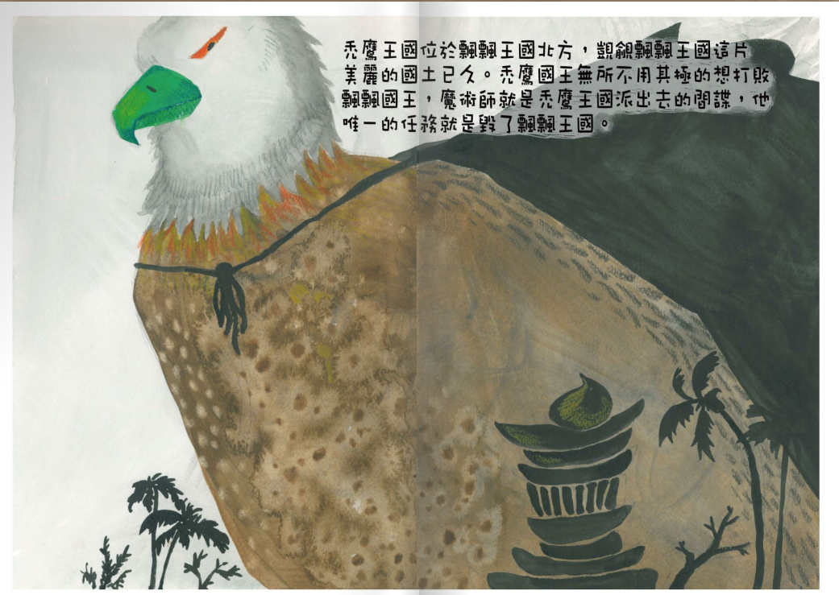
魔術師的真實身分是什麼
他的任務是什麼
﹖
﹖

Slide 15
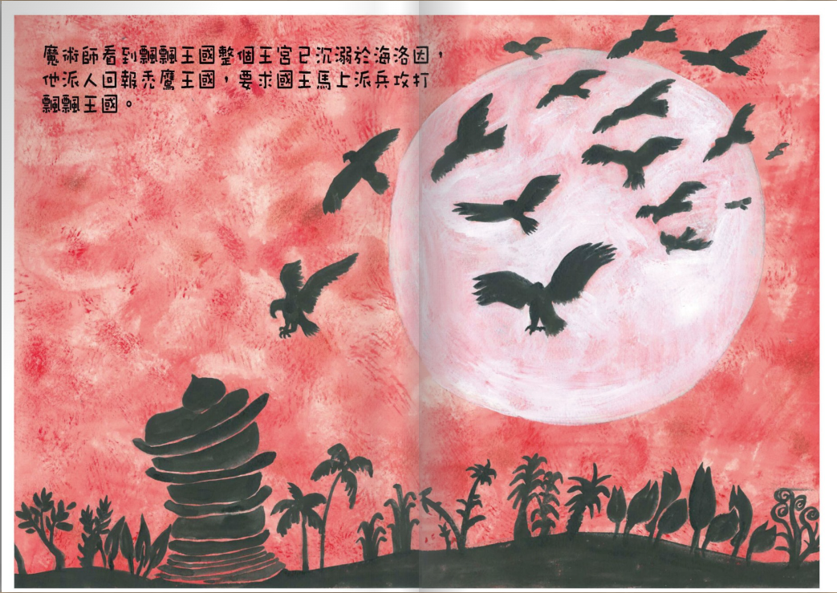

Slide 16
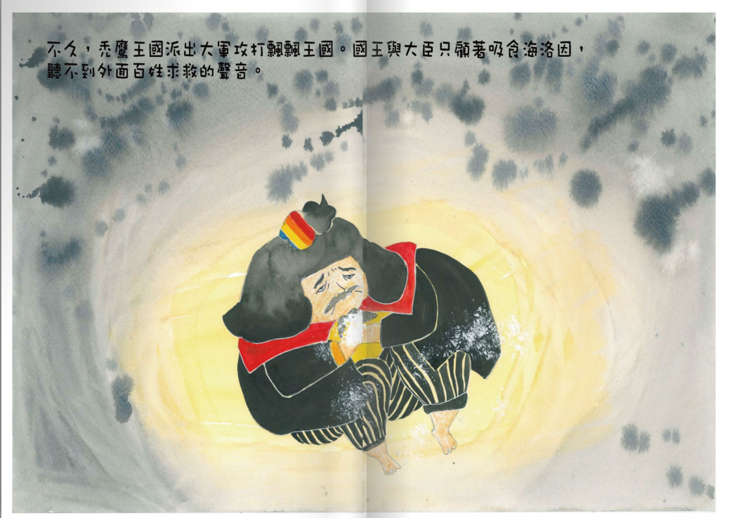
禿鷹王國派出大軍攻打飄飄王
國時，國王和臣子做了什麼
﹖

Slide 17
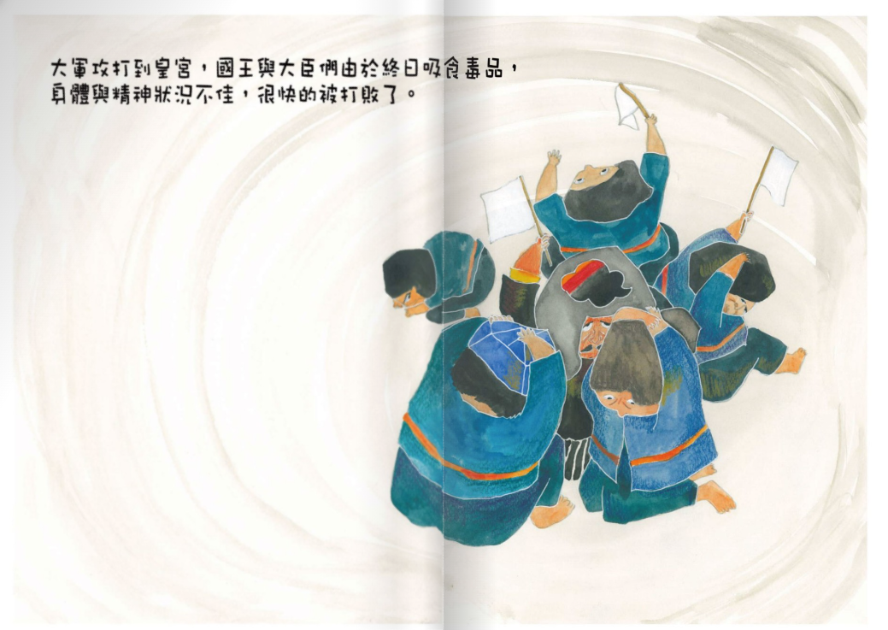

Slide 18
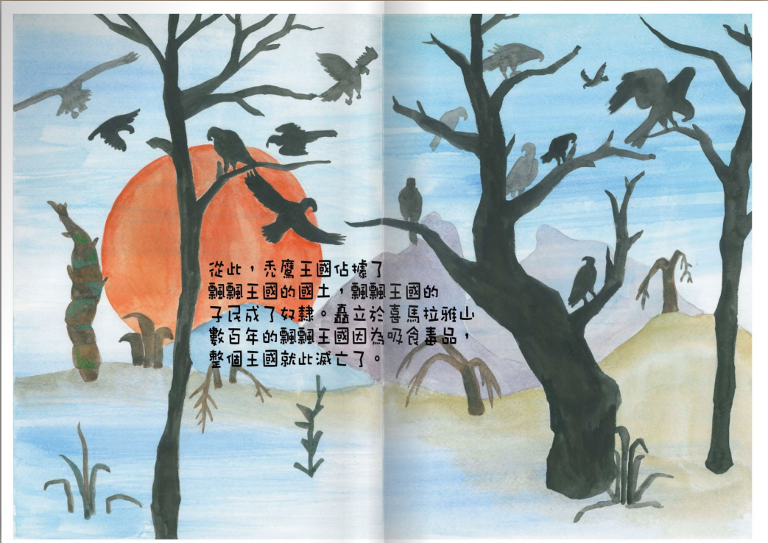
最後，飄飄王國怎麼了﹖

Slide 19
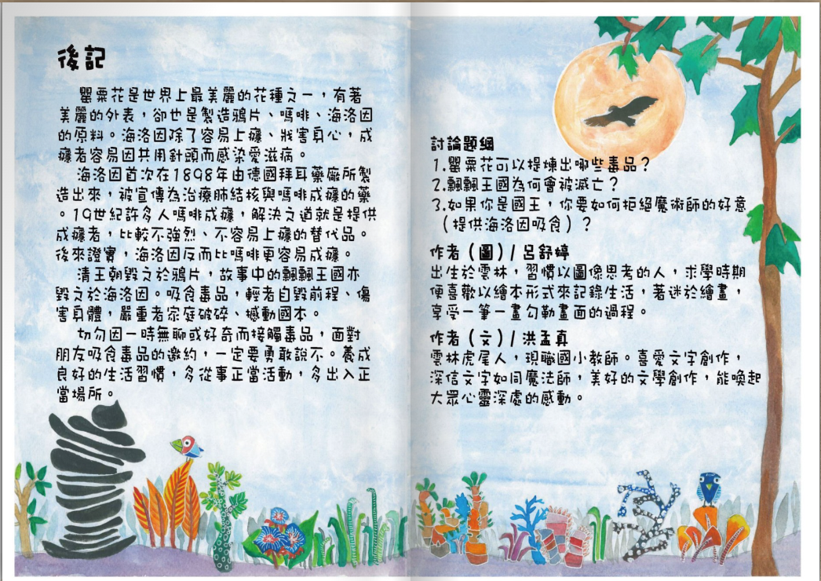

Slide 20
